Slide 1

Unidad 3: Fracciones
Objetivo: Demostrar que comprenden las fracciones propias
Representándolas de manera concreta, pictórica y simbólica.
Creando grupos de fracciones equivalentes
Simplificando y amplificando
Comparando fracciones propias con igual y distinto denominador

Slide 2
Recuerda que puedes cambiar o agregar nuevas estrategias en cualquier momento de la unidad.
En esta unidad trabajaremos la representación y comparación de fracciones.
En cursos anteriores trabajaste algunos temas que se relacionan con esta unidad.
Reflexiona y responde:
  1.- ¿Qué metas te propones al terminar esta unidad?
  2.- ¿Qué estrategias utilizarás en esta unidad para cumplir tus metas?
Comenta tus respuestas con algún familiar y luego escríbelas en tu cuaderno.

Slide 3
Sesión 1
Objetivo: Representar fracciones unitarias

Slide 4
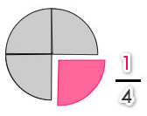
¿Qué es una fracción?
Una fracción es un número, que se obtiene de dividir un entero en partes iguales.
Por ejemplo cuando decimos una cuarta parte de la torta, estamos dividiendo la torta en cuatro partes y consideramos una de ellas.
La fracción es una fracción unitaria porque representa una de las 4 partes iguales del entero. Esta fracción la puedes leer y escribir como un cuarto. Del mismo modo, la fracción equivale al entero, ya que representa las 4 partes iguales que lo forman.

Slide 5
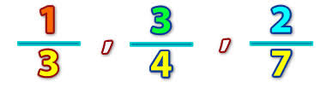
Tipos de fracciones
FRACCIONES PROPIAS
FRACCIONES IMPROPIAS
NÚMERO MIXTO
A. FRACCIONES PROPIAS:
Las fracciones propias son aquellas menores a un entero. Es decir el numerador es menor que el denominador.
Ejemplo:

Slide 6
¿Cómo podemos leer una fracción unitaria?
****
Fracción unitaria | Con palabras |  | Fracción unitaria | Con palabras
 | Un medio |  |  | Un octavo
 | Un tercio |  |  | Un noveno
 | Un cuarto |  |  | Un décimo
 | Un quinto |  |  | Un onceavo
 | Un sexto |  |  | Un doceavo
 | Un séptimo |  |  | Un veinteavo

Slide 7


Slide 8
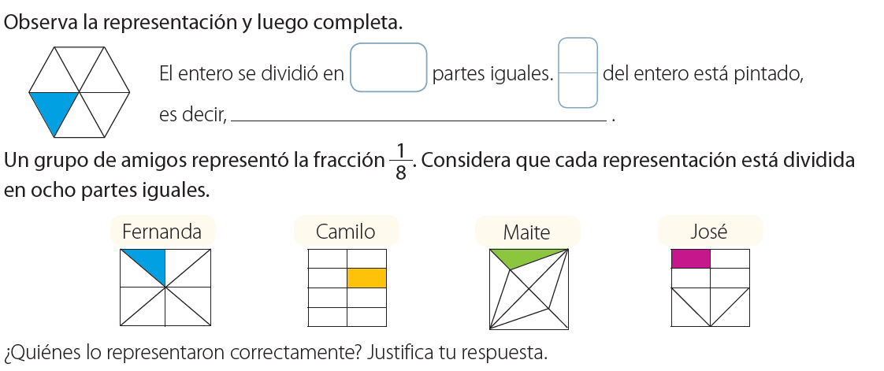

Actividad 1:
Puedes resolver en tu cuaderno en el texto de estudiante
Texto de estudiante – página 176 – ejercicio 1 y 2
Enviar esta actividad al correo

Slide 9
Sesión 2
Objetivo: Usar diagramas para representar fracciones no unitarias

Slide 10
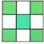
Las fracciones se pueden representar…
…como fracción | …de manera gráfica | Con palabras
 |  | Cinco décimos
Observa el siguiente video
https://www.youtube.com/watch?v=Hl7mx-XtPl8

Slide 11
El siguiente diagrama representa un entero formado por 9 partes iguales.
En el entero, 3 partes son y 6 partes son
¿Qué fracción del entero es y qué parte del entero es ?
Cantidad de partes 3 Cantidad de partes 6
Cantidad de parte del entero 9 Cantidad de parte del entero 9
Fracción del entero Fracción del entero

Slide 12
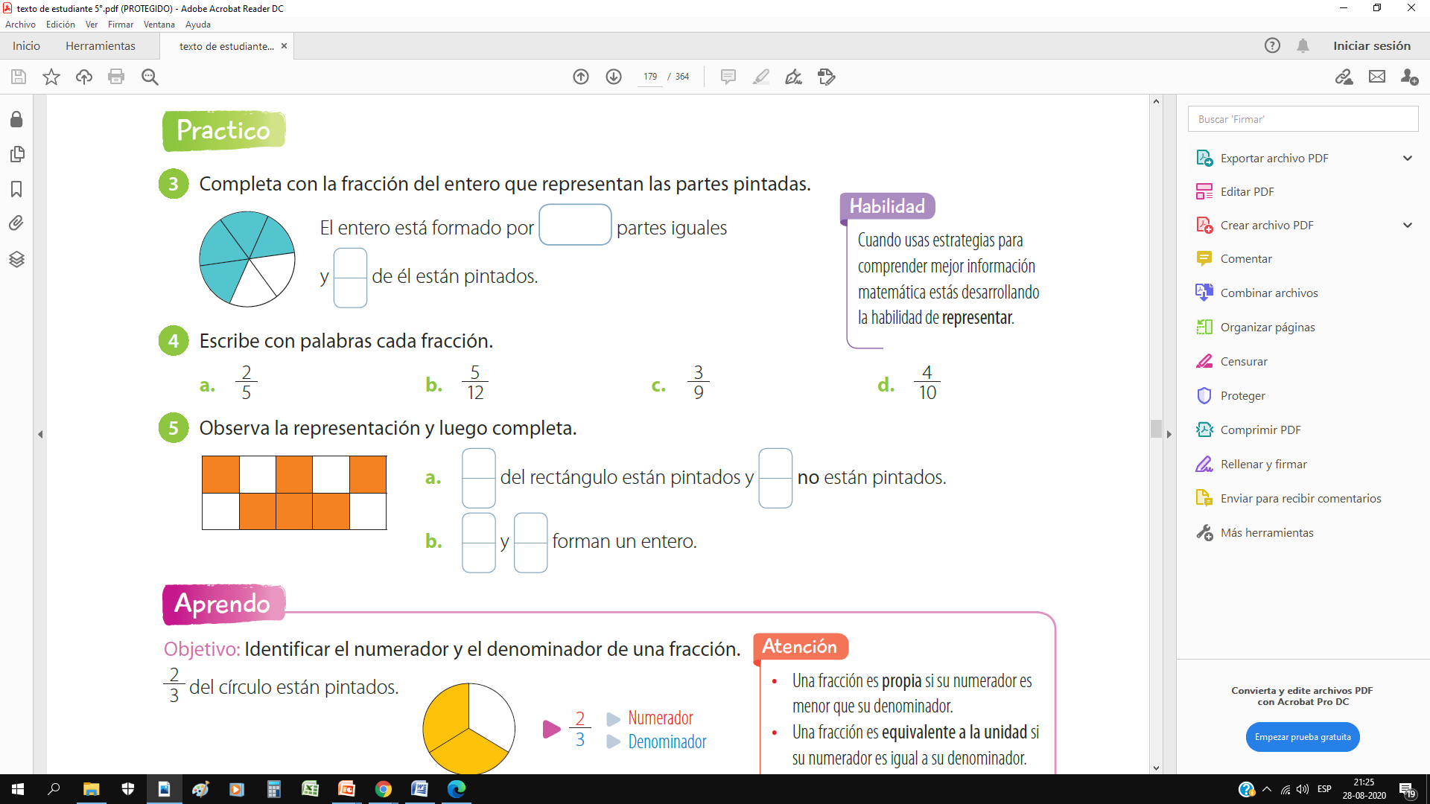
Actividad 2:
Puedes resolver en tu cuaderno en el texto de estudiante
Texto de estudiante – página 177 – ejercicio 3
Enviar esta actividad al correo

Slide 13
Actividad 3:
Puedes resolver en tu cuaderno en el texto de estudiante
Texto de estudiante – página 177 – ejercicios 4 y 5
Enviar esta actividad al correo

Slide 14
Sesión 3
Objetivo: Identificar el numerador y el denominador de una fracción

Slide 15
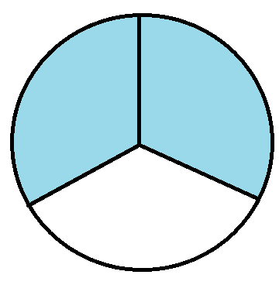

Recordemos
Importante:
Una fracción es propia si su numerador es menor que su denominador.
Una fracción es equivalente a la unidad si su numerador es igual a su denominador
del circulo están pintados

Slide 16
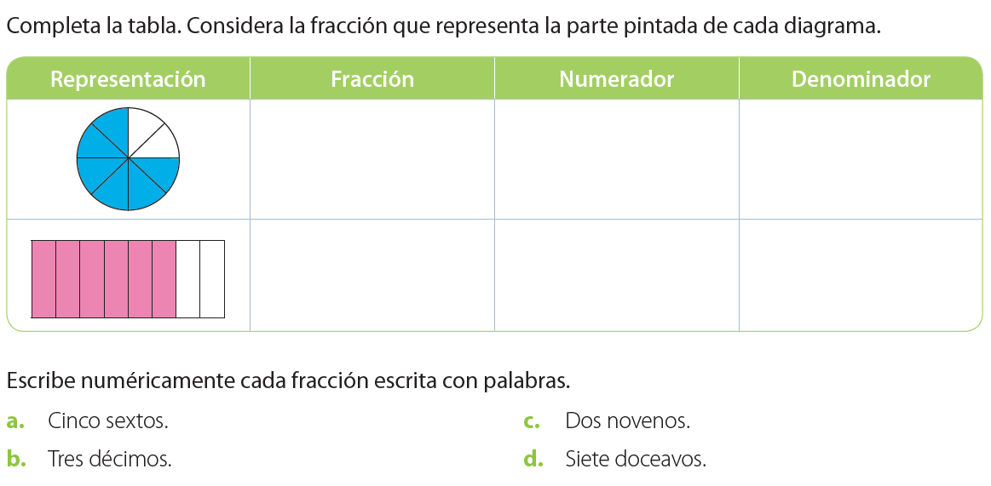
Actividad 4:
Puedes resolver en tu cuaderno en el texto de estudiante
Texto de estudiante – página 178 – ejercicio 6
Enviar esta actividad al correo

Slide 17
Juguemos
Ingresa al siguiente link para jugar con las fracciones. Y selecciona JUEGO
  https://www.curriculumnacional.cl/estudiante/621/articles-89419_recurso_html.html
En el video se muestra como jugar. Haz clic al medio del cuadro negro

